Slide 1
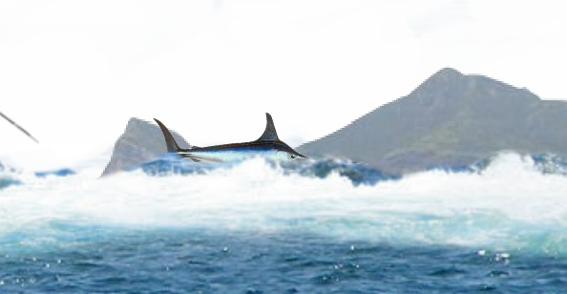

嘉豐海洋國際股份有限公司
全球供應鏈管理與低溫物流
生產與作業管理 2013/01/07
指導老師: 盧淵源教授
第八組:
人資所三 M994050005 葉姿欣
企碩一乙 M014012002 陳星霖
企碩一乙 M014012005 陳志清
企碩一乙 M014012029 林瀛宗
第七組

Slide 2
大綱
全球漁水產業簡介及需求趨勢
台灣漁水產業現況及全球發展策略
個案公司_嘉豐海洋水產公司介紹
全球供應鏈管理
嘉豐海洋水產低溫物流

Slide 3
漁水產品產業簡介
漁水產品產業鏈關係
  上游：
    漁水產原料，主要為漁水產養殖業及捕撈漁業(船)公司
  中游：
    漁水產品加工研發、製造、生產高附加價值之漁水產品之加工物流廠商 (例:嘉豐海產)
  下游：
    漁水產品銷售之對象，主要為各國進口商及大賣場

Slide 4
漁水產品產業簡介
漁水產品定義與特性
超低溫冷凍水產品：保持低溫製造，急速凍結至-50℃以下，超低溫運送、貯存，且有妥善包裝者。
冷凍水產品：急速凍結至-18℃以下，冷凍運送、貯存，且有妥善包裝者。
冷藏水產品:急速冷卻且保持在7℃以下(建議在4℃以下)，冷藏運送、貯存，且有妥善包裝者。
    上述3項為利用漁水產品原料，如魚、蝦、蟹、貝或頭足類等為主原料，經卸貨、分級、選別、去頭、去尾、去內臟、去鱗、去皮(去殼)、清洗、整型及分切(或加熱、調理)
罐製水產品: 利用漁水產品原料，充填於鐵罐、鋁罐、玻璃瓶、殺菌軟袋或其他密閉容器內，經脫氣密封，於封裝後施行商業殺菌，可在室溫下長期保存者
乾製水產品: 利用漁水產品原料，經鹽漬、乾燥、調味、燻烤、炒煮等處理後，有妥善包裝者

Slide 5
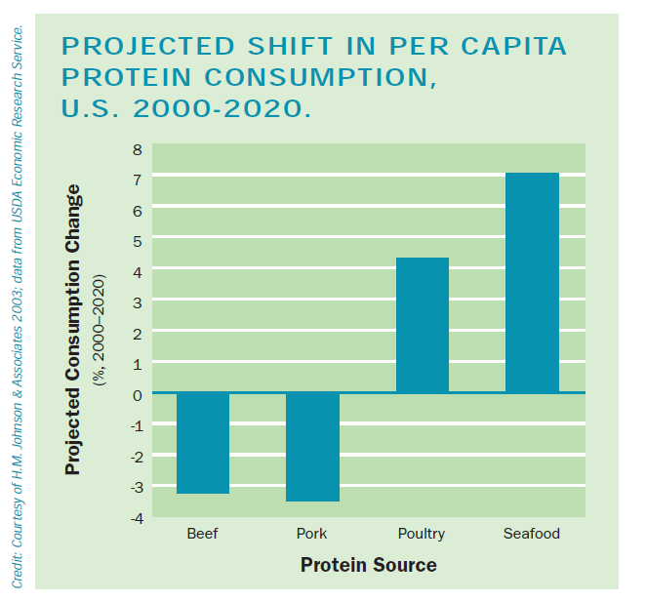
蛋白質消費變動率
全球漁水產品的需求趨勢
2000~2020預估美國蛋白質消費變動圖
↑ 7%
根據2020年水產願景所述，2020年全球水產產業當中，水產養殖業前景最為看好，其中又以美國水產市場最為看好
牛肉
豬肉
家禽肉
漁水產品
全美前四大暢銷的漁水產品(蝦類、鮭魚、吳郭魚及鯰魚)的貨源，將全由水產養殖業供給
資料來源：Seafood Vision 2020
蛋白質來源
According to “Seafood Vision 2020” by H.M. Johnson & Associates, U.S. per capita seafood consumption is predicted to increase almost 7% by 2020, making seafood the fastest-growing sector of the protein market. Clearly, ocean-friendly seafoods have an important role to play in meeting this demand, including value-added items.

Slide 6
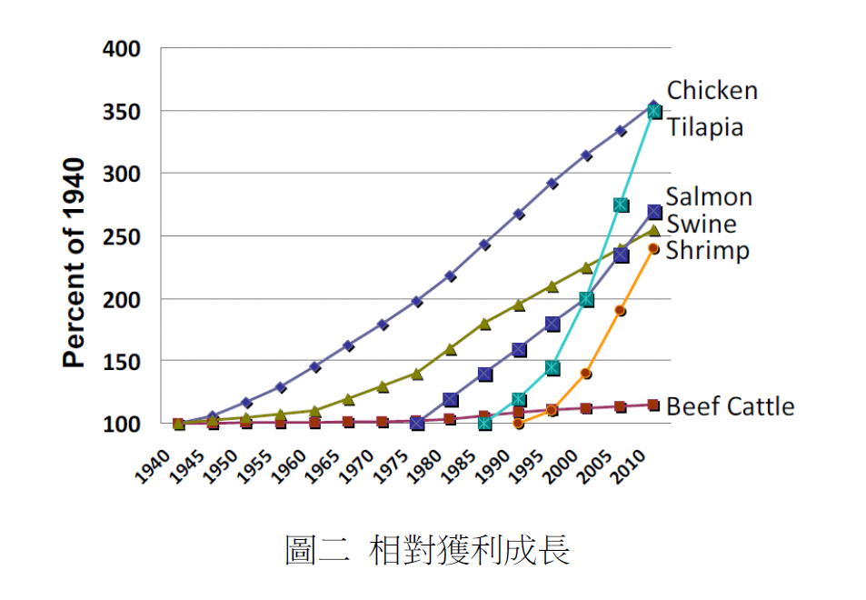
全球漁水產品的需求趨勢
雞肉
水產養殖產品需求快速成長
吳郭魚
  台灣鯛(吳郭魚)在2010年趕上雞肉的需求成長速度
  鮭魚需求成長約3倍(1975~2010)
  蝦需求成長約2.5倍(1990-2010)
鮭魚
豬肉
蝦
牛肉
漁水產品已顯然成為人類蛋白質營養主要來源之一，
其重要性與日俱增
圖表:相對獲利和需求成長
資料來源：(GOAL，2010)
Global Outlook for Aquaculture Leadership

Slide 7
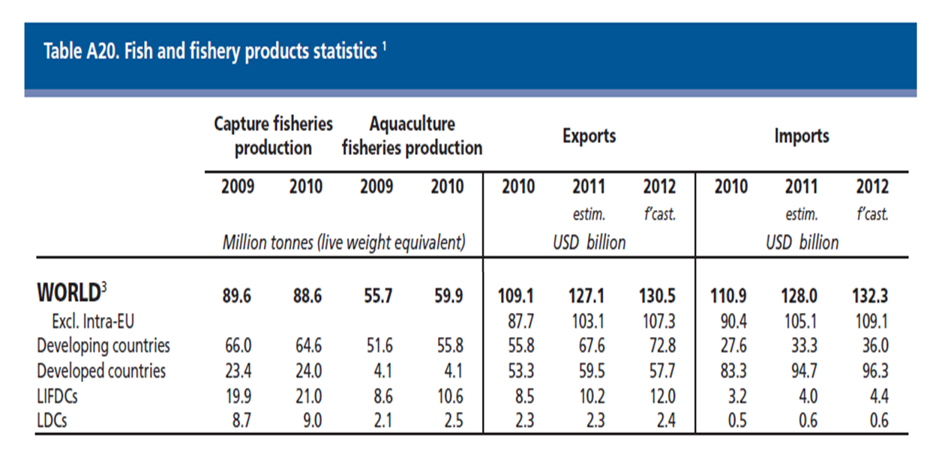

全球漁水產品的需求趨勢
全球水產品進出口統計
捕撈漁/水產品
養殖漁/水產品
1
(單位:百萬噸)
十億美元
十億美元
資料來源：FAO (Food & Agriculture Organization)
聯合國糧農組織 2012/Nov.

Slide 8
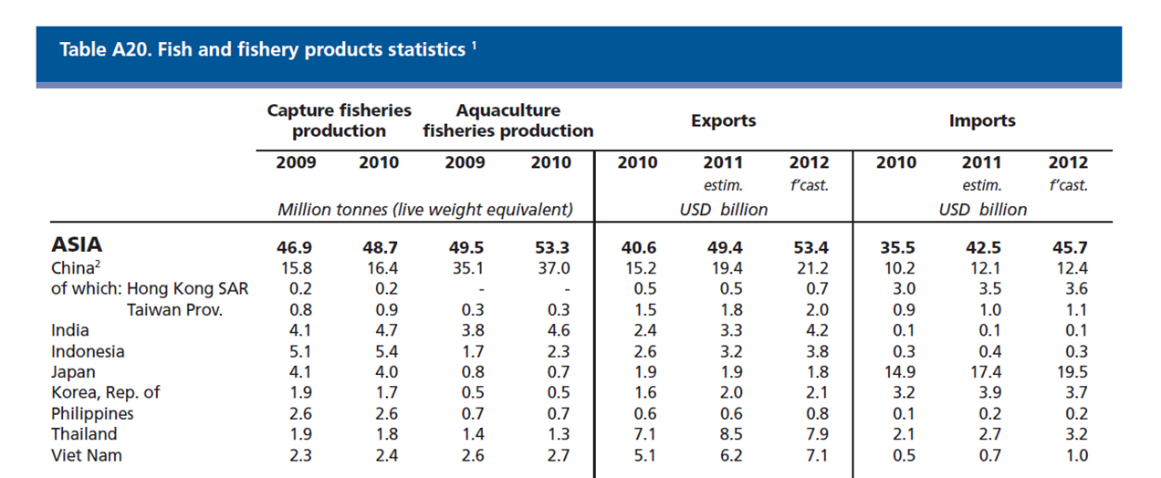
全球漁水產品的需求趨勢
全球水產品進出口統計 (亞洲區域)
No.1
No.2
No.4
No.5
No.3
資料來源：FAO (Food & Agriculture Organization)
聯合國糧農組織 2012/Nov.

Slide 9
台灣漁水產業現況
台灣漁水業技術及資源
  台全球六大公海漁業國之一
  漁水產業養殖技術領先全球
  國內水土資源有限、國內消費市場小
遠洋捕撈漁業的限制及鄰近競爭對手
  油價上漲、地球暖化、貿易法規的限制
  中國及東南亞國家的競爭 (豐富資源、低人工成本)
養殖漁業的未來發展
  全球飲食文化改變
  水產食品種類多、營養價值高，預估未來需求增加
  2020年捕撈及水產養殖產量將各佔50%比率(根據聯合國糧農組織FAO預測)

Slide 10
台灣漁水產品競爭力分析
S（優勢） 環海地理位置佳 ? 生產培育、疾病防治技術領先 低溫冷凍(藏)、物流設備趨於世界一流 完整養殖週邊、生產加工、物流運銷之全球貿易訂單網絡體系 | O（機會） 國際市場需求殷切，發展潛力大 加入WTO利於進入會員國市場 高品質漁水產在主要消費市場需求日增 研發、生產、加工技術先進穩定，有利拓展國際市場
W（劣勢） 參與國際組織不順遂，影響國際水產漁業訊息之傳導 國內消費市場小，易生產銷失衡 國內水土資源有限，需與其它產業競爭使用 | T（威脅） 中國及東南亞資源豐富、成本低，為未來競爭對手 國際對食品衛生安全要求嚴格，增加防治成本 ? 第一線生產人口老化，勞動力減少 國際經濟海域劃分，增加捕撈成本

Slide 11
漁水產品全球佈局
策略面:以台灣為根據地，放眼全球佈局
  建立台灣水產品的經濟產業，生產基地不以台灣為限，掌控全球行銷通路與市場
  提高漁水產品之品質與物流效率，拓展國際市場
  以低溫物流中心為基石，提升漁水產品加工層次及附加價值，加強冷凍食品加工製造及內外銷
  延伸價值鏈至客戶端，長期與客戶合作，取得銷售端資訊
  推行契養作業制度，以確保新鮮美味、安全衛生的水產原料來源(水產原料之養殖戶及中間供應商)
  加強產官學合作:與大學及水產試驗所，進行長期合作關係，開發高附加價值之產品(例:膠原蛋白產品…)

Slide 12
漁水產品全球佈局
挑戰1:政經面問題
  貿易制裁:產地國雖然水產資源豐富，但因政治問題遭國際制裁，禁止進口該國產品(例:緬甸迄今仍被部分國家，禁止進口該國產品)
  技術阻礙: 雖產品在WTO規範下，但某些先進國家，仍可利用各種產品檢驗規定等技術理由，阻礙某些國家的部份產品(例:2007年美國以藥物殘留為由，阻擋中國大陸水產品進口)
  法令變更:產地國法令變更頻繁，造成經營風險(不確定因素和成本的增加)
  匯率的變異: 產地國因政治情勢不穩定，影響該國貨幣匯率(例:2007年泰國民眾示威抗議及越南至2008年以來原物料價格上升，產生高度通膨，匯率慘跌)

Slide 13
漁水產品全球佈局
挑戰2:科技面的提升
  產品升級及認證，以增加附加價值:若產品加工技術層次過低，競爭對手容易模仿，導致淪為價格競爭
  不同規格的產品研發，以減少庫存:水產品原料規格不一，對於客戶所需規格外之水產品原料的加工研發相形重要
  下腳產品之研發，以減少廢棄物:水產加工有許多下腳產品，如魚鱗、蝦殼等，如何在製程中快速分類收集，減少汙染，以符合產地國環保要求，並進一步利用製造成高附加價值之產品，是一項挑戰，也是另一項商機
  養殖戶知識教育提升: 避免養殖戶因知識不足，容易誤用藥物或過量使用，導致水產品原料不符規定所需。

Slide 14
漁水產品全球佈局
挑戰3:原料供給及運輸成本的問題
  供需之不確定性:
    全球氣候變遷，造成氣候異常，使得漁水產品原料的供應出現較高的不確定性
    漁水產品的產地國多為未開發或開發中國家，產銷資訊不透明，導致養殖戶僅能參照前期的銷售量及售價做為下期決策的依據，容易造成產量過度修正(過多或過少)
  高運送成本:
    開發中國家因交通建設尚未完善，運送成本遠高於已開發國家，且前置時間亦較長
    養殖區較偏僻，產地道路基礎建設不佳，導致交通設備容易損耗，包裝亦容易在運送途中受損

Slide 15
漁水產品全球佈局
國際運籌及物流之規劃
  投資設廠於原料產地，垂直整合，滿足客戶需求
  除了傳統通路之外，利用電子商務及宅配服務，建立快速便利的直銷供應體系，確保產品得新鮮美味和價值的競爭優勢
  建構台灣供應鏈管理系統，自動化管理系統，GPS低溫物流車隊
  建構跨國/全球供應鏈管理系統，長期以客戶為中心的策略管理工具

Slide 16

嘉豐海洋水產公司介紹
第七組

Slide 17

公司背景
創辦人：何山田 先生
成立時間：西元1984
成立地點：高雄，台灣
資本額：8億 NT Dollars
全球員工：約5200人
為亞洲主要的海鮮食品供應商
獲頒「2009年國家創新服務獎」

Slide 18
公司背景
主要營業內容:
  冷凍水產品之加工製造
  冷凍水產品之進出口銷售業務
  低溫物流中心之冷凍冷藏儲運與配送服務
  調理食品之加工製造與銷售
核心價值 | 正直、誠信、顧客承諾
任務 | 提供新鮮美味、安全衛生的海鮮食品 增進人們的健康快樂
願景 | 建立全球性的水產供應鏈 發展低溫物流，成為卓越的食品服務公司

Slide 19


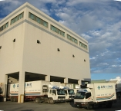
公司沿革
1984
成立於高雄
1990
開始投入海外市場
始於Thailand, then China, Myanmar, etc.
1994
擴大服務至產品配送服務
Frozen Logistic Center (2002)
2001
導入ERP System
2002
嘉豐低溫物流中心開始營運
出口冷凍食物

Slide 20
公司沿革
2008
導入CRM System
2009
建置GPS貨況追蹤整合服務系統
2010
榮獲2009年國家創新服務獎
2012
導入商業智慧系統(BI System)

Slide 21
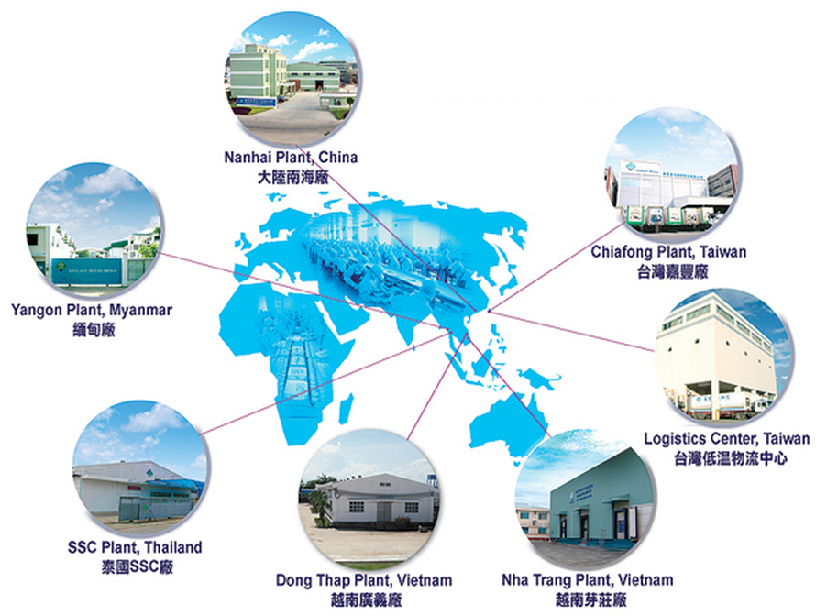
嘉豐公司加工生產基地
Notes:
Bases through out ASEAN region
specializes in its own main products
HACCP and EEC certification standards
(China, Thailand, Myanmar, and Vietnam)

Slide 22



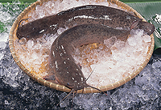
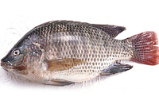
嘉豐公司銷售地點
獲美國HACCP、歐盟EEC等檢驗證明
俄羅斯
歐洲
韓國
北美
日本
生產基地
墨西哥
中東
中南美
非洲
蝦
鯰魚
鯰魚
魷
虱目魚
台灣鯛

Slide 23
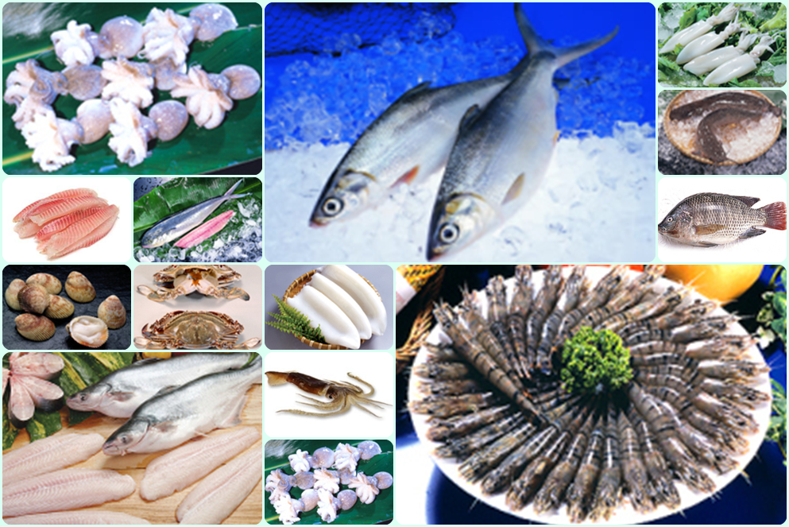
產品介紹
Tilapia
Milk Fish
Mahimahi
Catfish
Tuna
Barramundi
Sea Bass
White Fish
Blue Shark
Alaska Pollock
Illex Squid
Arrow Squid
Baby Octopus
Seawater Shrimp
Freshwater Shrimp
Black Tiger Shrimp
White Shrimp
Crab
Loligo Squid
Baby Octopusi
Channel catfish
Mahimahi
Tilapia
Milkfish
Tilapia
Mahimahi
Cuttlefish
Crab
Arrow Squid
Pangasius
Black Tiger Shrimp

Slide 24
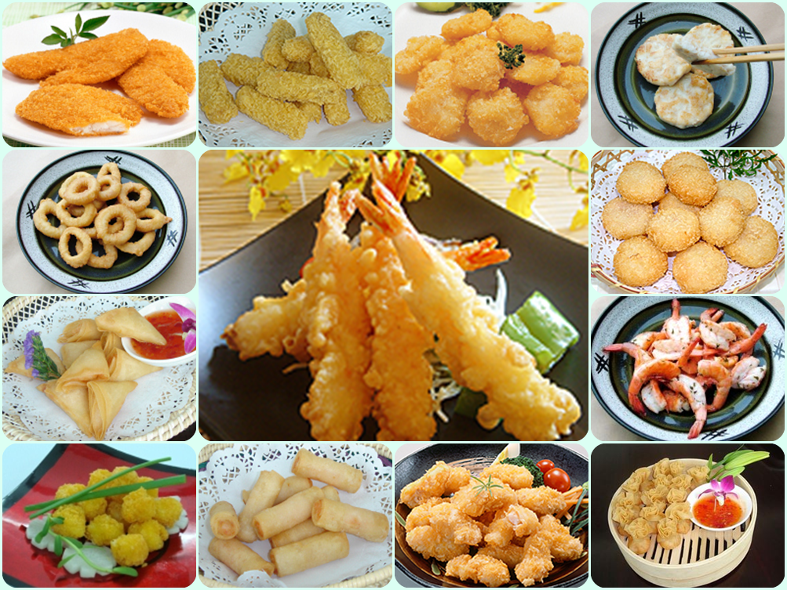
產品介紹
Added value products
Notes:
Added value products

Slide 25
營運模式
四大策略：
以期貨方式尋找原料
了解市場喜好
增加採購的機動性
產品替換性高，達到全年不斷貨的目標

Slide 26

營運模式
上游
中游
下游
淺水魚養殖戶
深海魚捕撈漁船公司
製造、生產高附加價值產品
顧客群
Wal-Mart、Ocean Leader
B to B To B to C
Notes:
extended its Marketing, Sales, and Services around the globe, with strong market coverage in the North America, Central America, and Europe. Currently there are 12 BUs scattered around Taiwan, USA, Australia, Thailand, Vietnam, Myanmar, and with a goal of adding one new BU per year, whether it be manufacturing, marketing & sales, and/or logistic services.

Slide 27
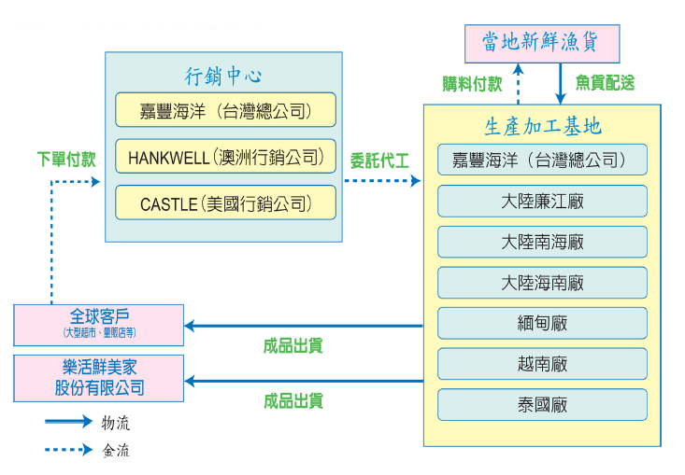
營運模式
台灣低溫物流中心
Notes:
以冷凍水產外銷為主要業務，目前海內外擁有8個生產工廠，分別為台灣嘉豐廠、台灣低溫物流中心、海南省海南廠、廣東省南海廠、廣東省廉江廠、緬甸廠、泰國TMS廠以及越南廠，3個行銷公司，目前共有12個策略性的事業單位，分佈於台灣、美國、澳洲、中國大陸、泰國、越南、緬甸
除了生產水產品外配合全台最大的GPS自動化物流中心：所有產品從原料採購→品質驗收→生產加工→製程/成品檢驗→儲運管理等一貫化作業

Slide 28
大綱
全球漁水產品產業簡介及需求趨勢
台灣漁水產業現況及未來發展策略
個案公司_嘉豐海洋水產公司介紹
全球供應鏈管理
嘉豐海洋水產低溫物流

Slide 29
全球供應鏈管理
第七組

Slide 30
供應鏈管理目的
供應鏈管理是利用一連串有效率的方法，來整合供應商、製造商、倉庫和出貨，使得商品可以正確的數量生產，並在正確的時間配送到正確的地點，為的就是在一個令顧客滿意的服務水準下，使得整體系統成本最小化。

Slide 31
衡量供應鏈的績效
供應鏈的效率高低,可以用存貨水準來判定，衡量指標：
庫存(存貨)週轉率(Inventory Turnover):
此值愈 ↑ , 效率愈 ↑
庫存(存貨)週數(Weeks-of –supply)：
此值愈 ↓ , 效率愈 ↑

Slide 32
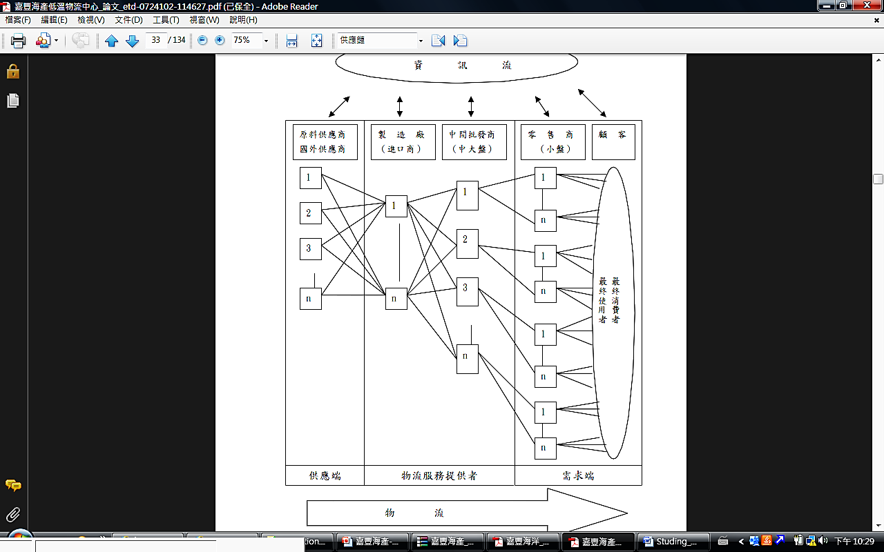
供應鏈流程
金流
商流

Slide 33
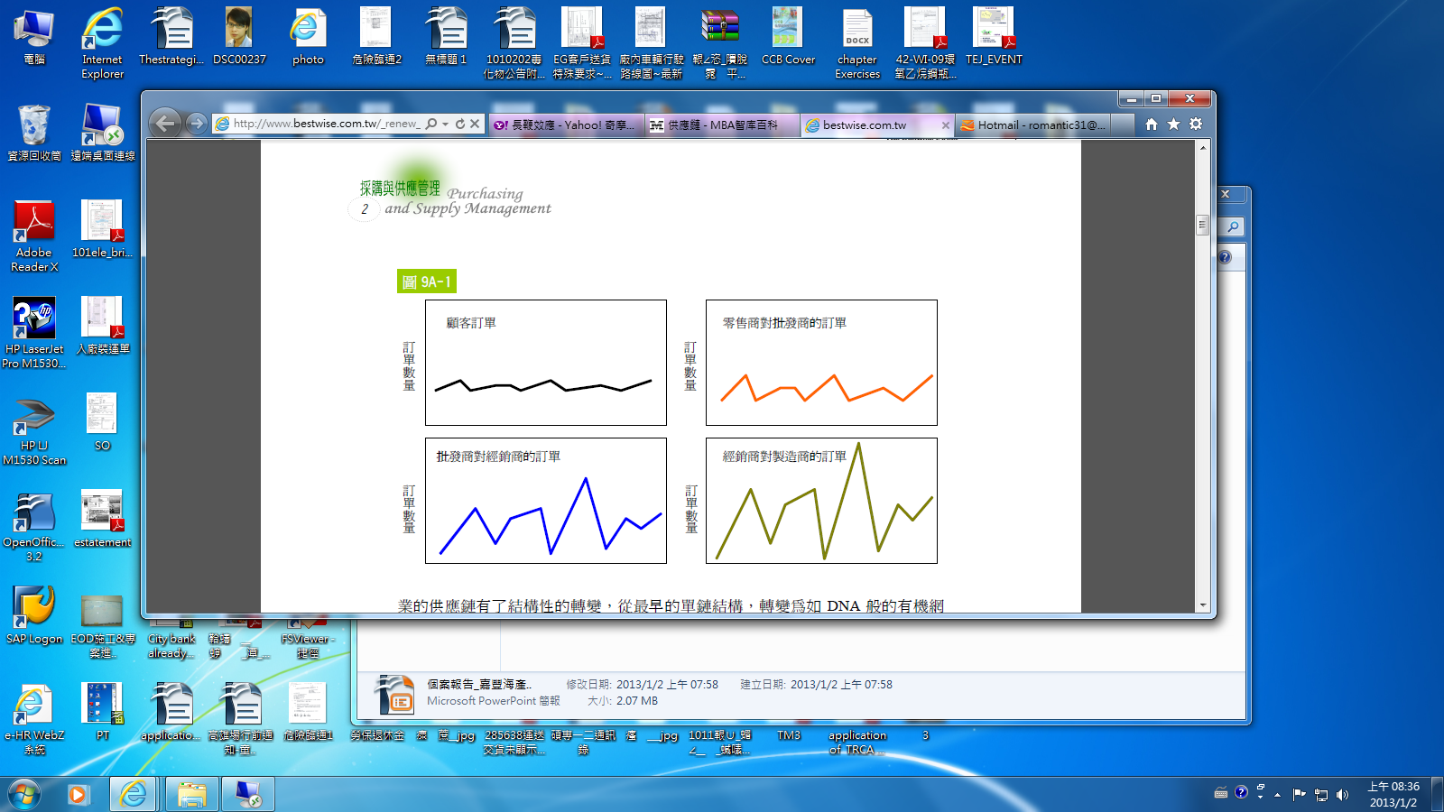
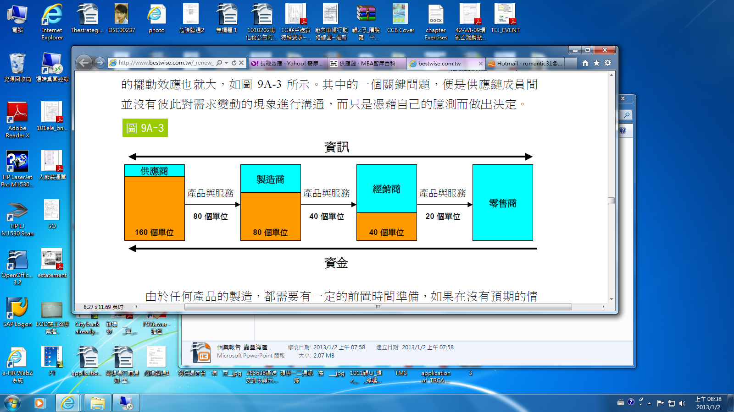
長鞭效應(bullwhip effect)
供應鏈的尾端就是上游(鞭子尾端)，
愈往上游走，波動就愈大~
(長鞭效應會提高廠商的製造成本、存貨成本、運輸成本 )
Notes:
何謂長鞭效應：一個鞭子你稍微一甩，尾端的那個地方的波動就會比較大，而供應鏈的尾端就是上游，
愈往上游走，波動就愈大~

Slide 34
長鞭效應(bullwhip effect)
長鞭效應發生原因：
被誇大的訂單
價格變動
前置時間
批次需求預測錯誤
改善方法：
透過資訊技術的應用(ex.電子商務)，改變訂單作業程序
提高供應商與零售商互動並整合兩者之作業流程與資訊系統
資訊集中的效果：可降低需求的不確定性、降低需求的變異性、縮短訂單處理時間，減少訂購前置時間、可避免誇大的訂單資訊。
策略聯盟關係：資訊分享方式與存貨管理方式(VMI)

Slide 35
物流中心介紹
物流中心定義：
物流中心是一商品集中出貨、保管、包裝加工分類、裝貨、配送的基地，是將物流機能做最大發揮的地方，使物流流程更具效率，透過系統化的經營管理簡化整體行銷通路，降低商品流通的時間及成本，以滿足顧客服務的要求。

Slide 36
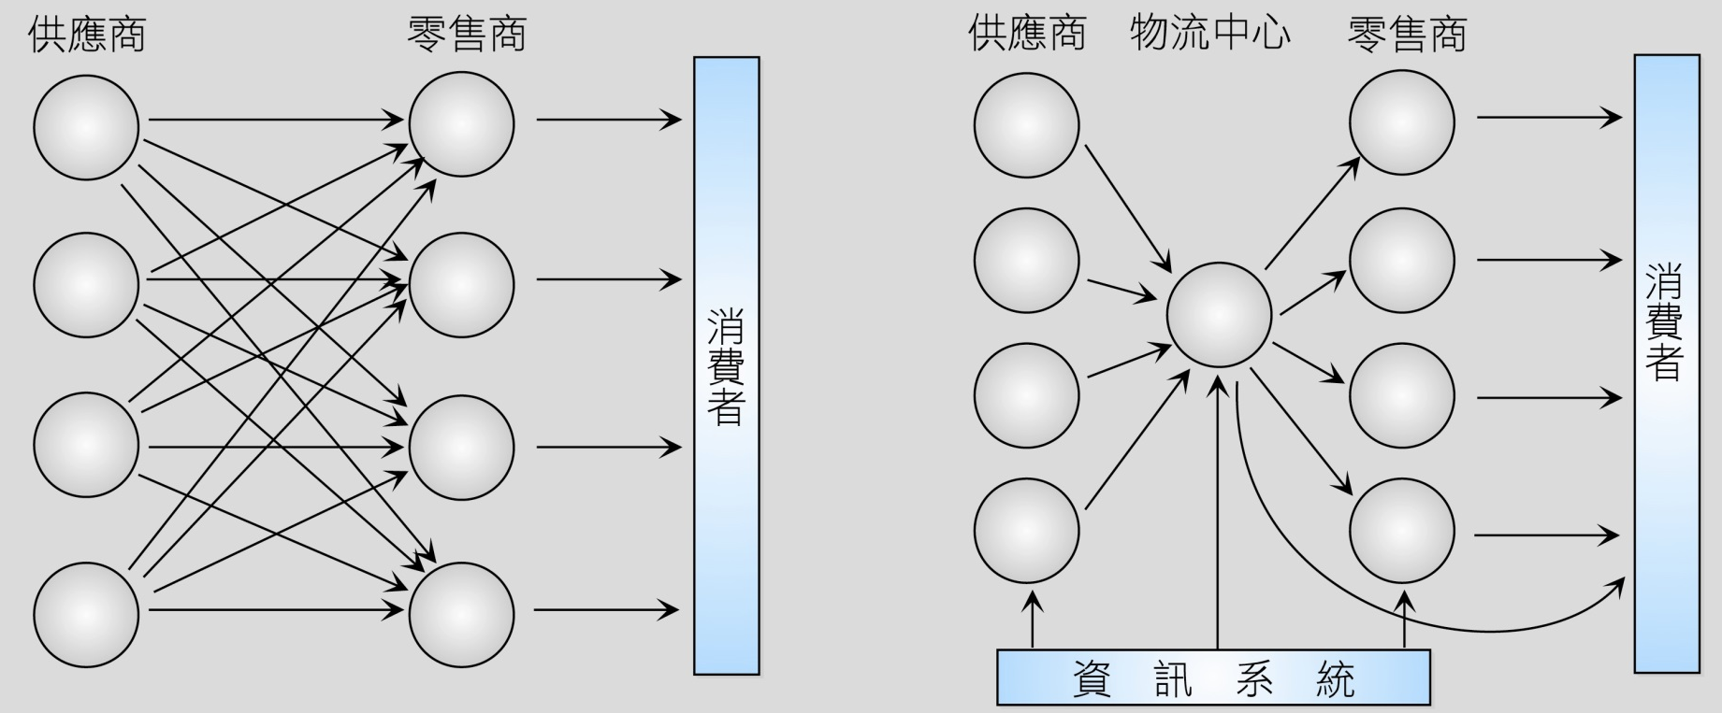
通路變革
傳統物流型態
現階段物流型態

Slide 37
物流中心介紹
低溫物流屬性：
  1、MDC(Manufactures Distribution Center
  如：桂冠食品、龍鳳食品、嘉豐海產
  2、TDC (Transportating Distribution Center )
  如：大榮貨運
  3、ReDC(Retailer Distribution Center)
  如：全家之全台物流、頂好超市之惠康物流
  4、WDC(Wholesale Distribution Center)
  如：德記洋行

Slide 38
物流中心介紹
第三方物流
(Third-Party logistics，3PL)：
  也稱作委外物流(logistics outsourcing)或是合約物流(contract logistics)是專業提供物流服務的公司。
  嘉豐海產整合水產進出口、加工一直到運輸物流，提供一條龍式的服務，並自我定位為3PL以專業物流中心的嘉豐冷凍冷藏公司，提供給客戶完整的服務。

Slide 39
供應鏈的系統說明(應用哪些系統)
1、自動化倉儲管理系統(AS/RS)
2、GPS物流車隊
3、電子商務整合資訊流、金流、物流、商流
4、全球營業據點建立跨國供應鏈管理系統

Slide 40
嘉豐供應鏈系統說明
即時庫存查詢
進貨通知下單
出貨通知下單
EDI轉檔
異常庫存查詢
出貨統計分析
進貨單據狀況查詢
出貨單據狀況查詢
庫存日結查詢

Slide 41
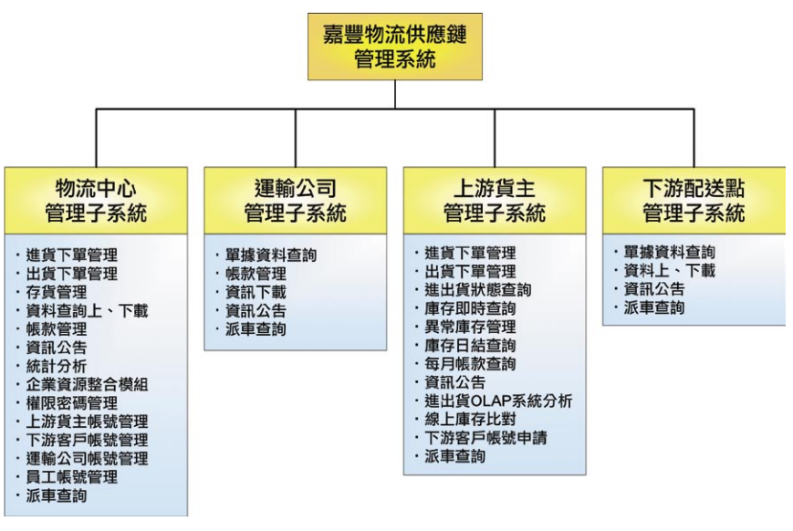
台灣供應鏈管理系統

Slide 42
嘉豐海洋水產低溫物流
第七組

Slide 43

魚獲物鮮度下降最大因素是細菌
Clean
保鮮3C
Cool
Covered
Notes:
魚獲物鮮度下降最大因素是細菌，故應即刻進行低溫處理，白鯧夏季八小時就不新鮮，冬天則十六小時，但於0-3℃可維持十六天。
避免微生物污染原則：減少魚獲物與其他物體接觸之機會與次數、減少魚獲物需接觸物體之細菌、不使污染菌繁殖生長。
降低魚獲物內在酵素作用、外在污染機會、油脂氧化等可達保鮮效果。
保鮮3C
保冷(keep it Cool)
包裝(keep it Covered)
清潔(keep it Clean)

Slide 44
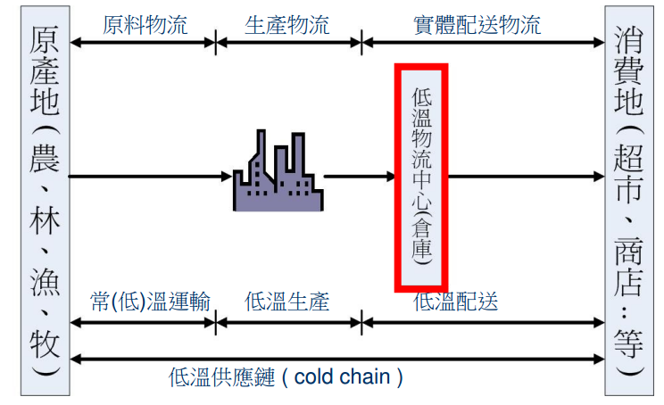
嘉豐低溫物流
Notes:
嘉豐低溫物流：品質、服務、創新
成立於1984年
特色：便利性、功能性、電腦化、管理性、安全性
建立垂直整合的供應鏈
IT技術成為物流業成功的關鍵

Slide 45
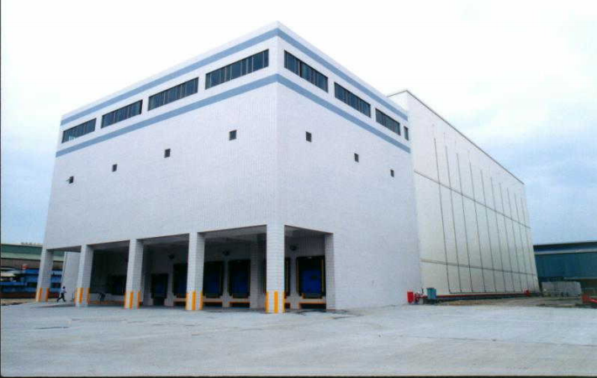
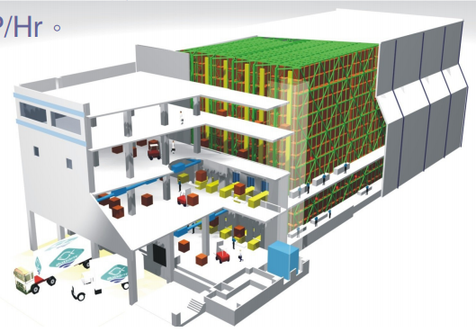
冷凍自動倉儲中心
33.3米寬x64.4米長x26.4米高。
10行x38列x12層x2庫格= 9120庫位。
FS高架吊車 5st,140 P/Hr。
170m/m PU庫板
處理區4樓層
1F入出庫區
2F理貨區
3F冷凍庫
4F辦公室
Notes:
◎ 在高雄建置一座包括運銷、倉儲、加工、物流功能的大型農畜水產品低溫物流中心，
總投資額10 億元。
－佔地10,000 坪
－儲位10,000 標準棧板
－容量約10,000 噸
－蔬果冷藏及理貨區2,800 坪
◎ 建置ERP,WMS,TMS 等資訊系統，強化競爭力，並導入知識管理系統與e-learning 提昇
員工核心能力，並整合資訊提供貨主即時化之單據追蹤與庫存資訊。

Slide 46
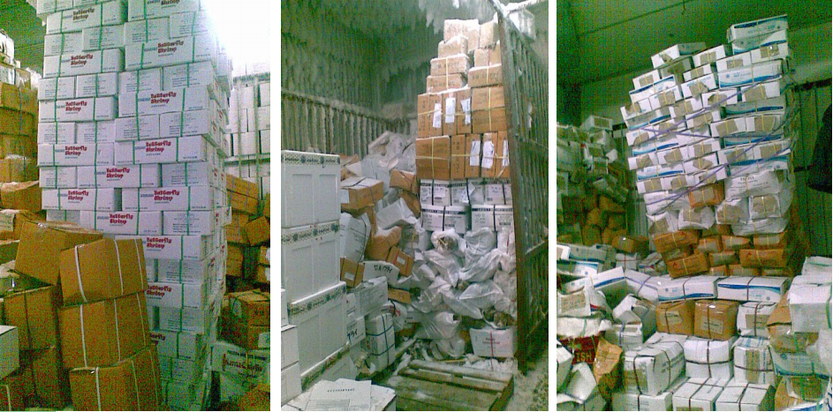
傳統冷凍庫

Slide 47
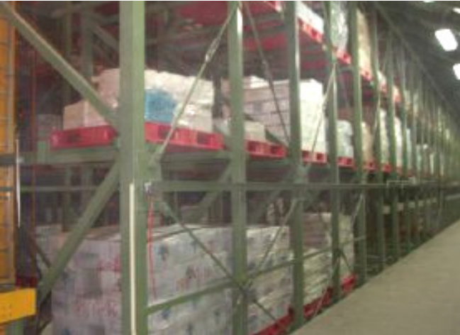
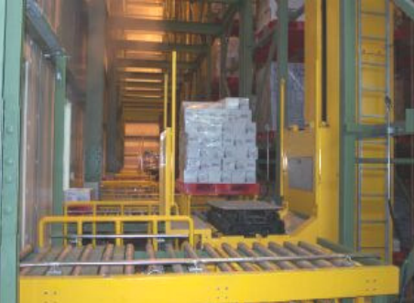
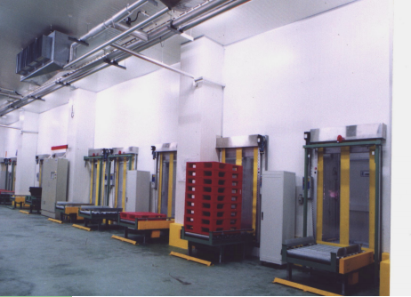
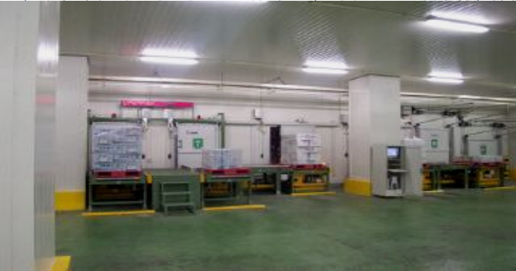
自動倉儲中心

Slide 48
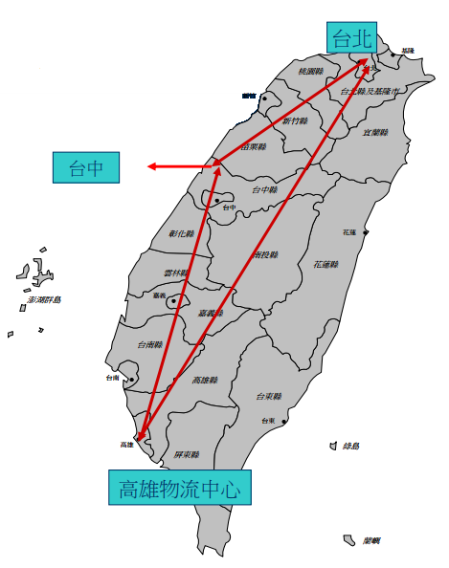
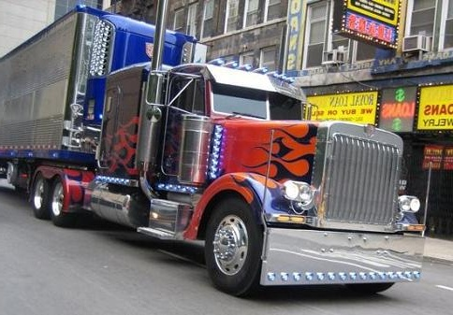
嘉豐物流全省輸配網
於全省北、中、南均設有DC (轉運站)。
各DC間備有大型車(拖車)作運輸。
各DC備有各型車輛，
可滿足客戶各項需求。

Slide 49
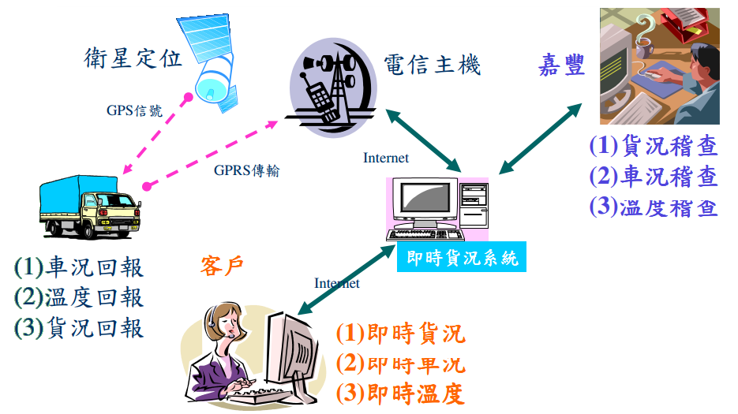
即時貨況管理系統
司機送貨完成後立即回報，管理人員可從系統中查看回報狀況與達成率，提供客戶查詢與管理人員及車輛調度參考。
可即時掌握車輛位置,駕駛人員、車速等資訊，提供管理人員作車輛調度與提高工作效率
車機整合溫度感測器，可將車櫃內即時溫度傳送回監控中心，可對於異常溫度即時警示，並留下紀錄以便追蹤管理

Slide 50
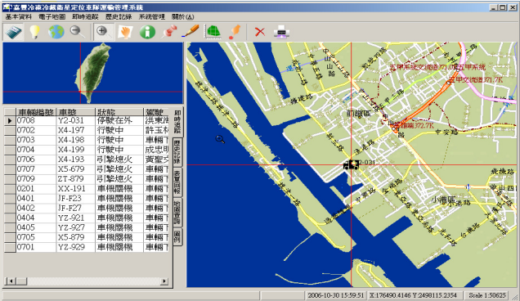
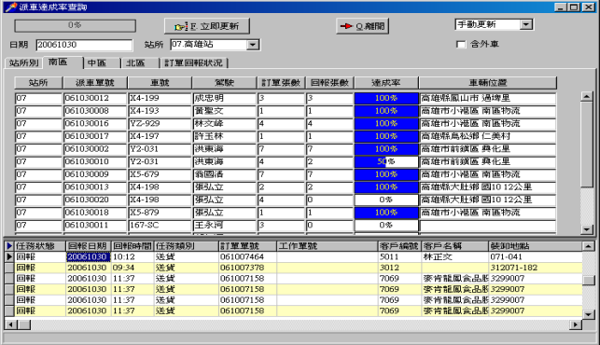
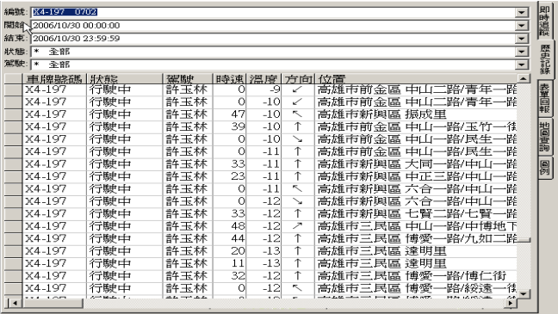
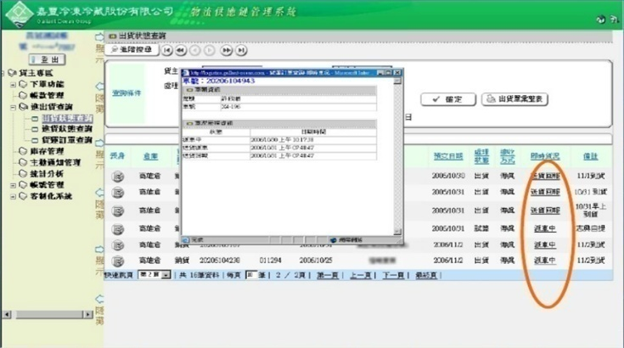
即時貨況管理系統
即時車況
即時貨況
即時溫度
查詢貨況

Slide 51
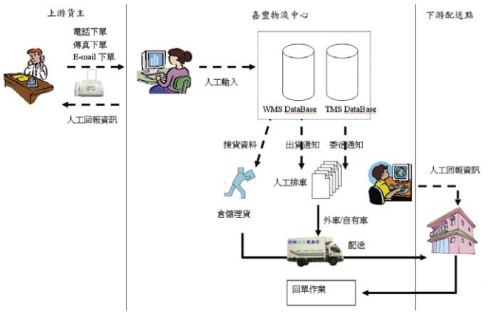
e化導入前作業流程圖

Slide 52
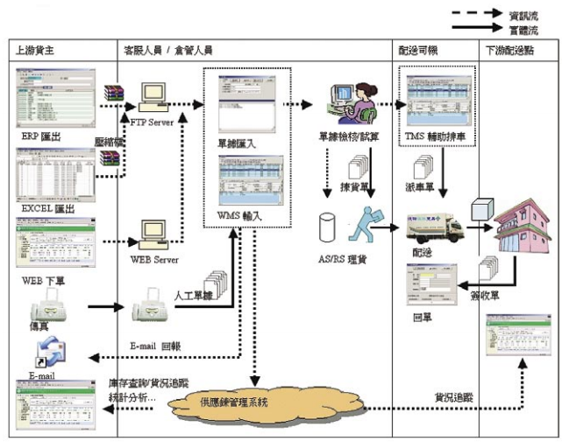
e化導入後作業流程圖
Notes:
即時車況：
即時貨況：
即時溫況：
整合物流系統：
顧客即時貨況查詢系統：

Slide 53
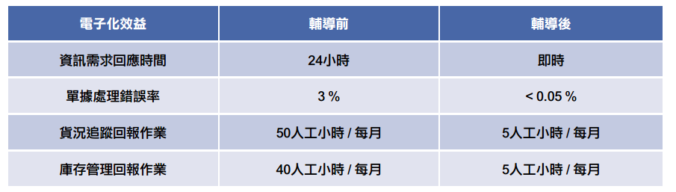

E化後效益
關鍵績效指標

Slide 54
未來目標
供應鏈系統
國際物流中間商
工廠
嘉豐
總公司
客戶
Notes:
國際物流中間商 1.入出關狀況 2.。船期狀況
工廠 1.存庫數量 2. 生產排程
客戶 1.即時貨況 2. 決策支援
喜豐 1.訂單、庫存、貨況管理

Slide 55
Thanks for your attention!
Notes:
國際物流中間商 1.入出關狀況 2.。船期狀況
工廠 1.存庫數量 2. 生產排程
客戶 1.即時貨況 2. 決策支援
喜豐 1.訂單、庫存、貨況管理

